Slide 1
《计算机网络课程设计》 Part 3 小组编程项目汇报
组长：崔冬航
组员：杨芊雨、牟效仑、李安琪、蔡诺文、尹梓琦、曹非凡、李浚哲

Slide 2
目录
1
项目简介
2
具体实现
3
CONTENTS
功能&性能测试
4
遇到的问题

Slide 3
一、项目简介
“
设计目标
轻量级：使用C语言实现，项目总大小不到1M
高并发：使用epoll+非阻塞I/O，实现I/O多路复用
高性能：手动实现线程池，高效地进行多线程操作
支持动态：实现基本的CGI服务器功能
支持部分HTTP/1.1特性：长连接、chunked

Slide 4
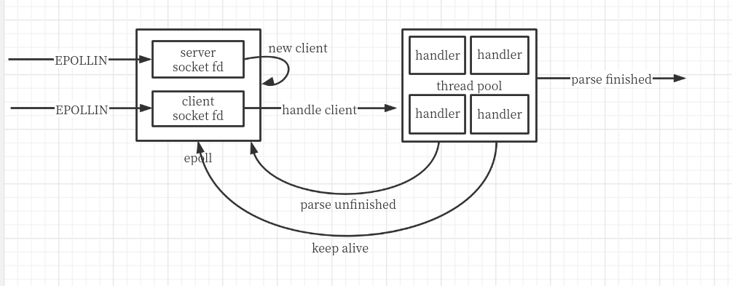
一、项目简介
Reactor模式
采用事件驱动模型，一个服务端线程处理多个客户端。
采用epoll边缘触发+非阻塞I/O模式，实时处理客户端发送的请求
当服务端fd接收到EPOLLIN事件，代表有客户端接入，将客户端fd加入epoll
当客户端fd接收到EPOLLIN事件，代表该客户有网络数据输入，将该客户端分配给一个线程进行处理
在处理过程中，当客户端fd暂时没有输入数据时，I/O不会阻塞，而是将该客户端挂起，重新加入到epoll中进行等待
当客户端请求为长连接时，该请求结束后不断开连接，而是重新加入到epoll中进行等待

Slide 5
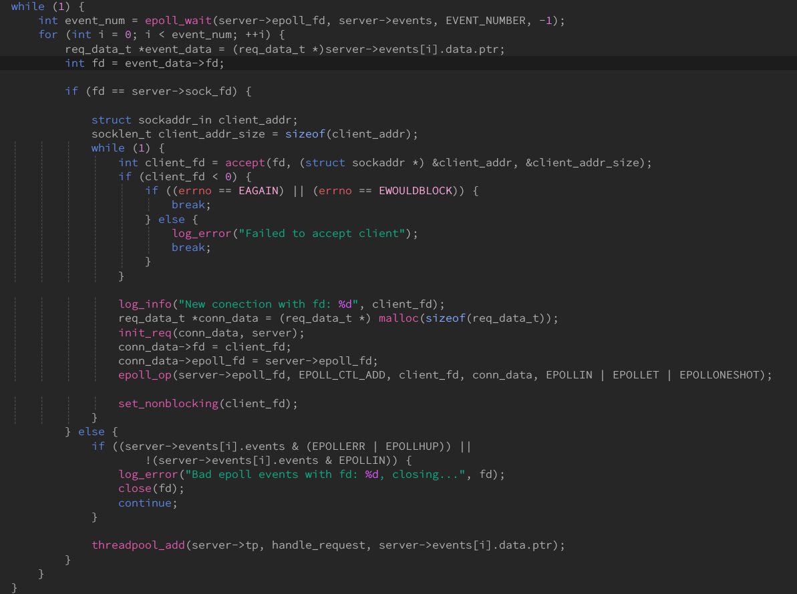
二、具体实现
Server框架
Server框架实现包括读取配置内容，对epoll、线程池等进行初始化，以及启动服务器的主循环。主循环包括监听epoll事件、处理新客户端连接以及将新客户端请求分配到线程池。

Slide 6
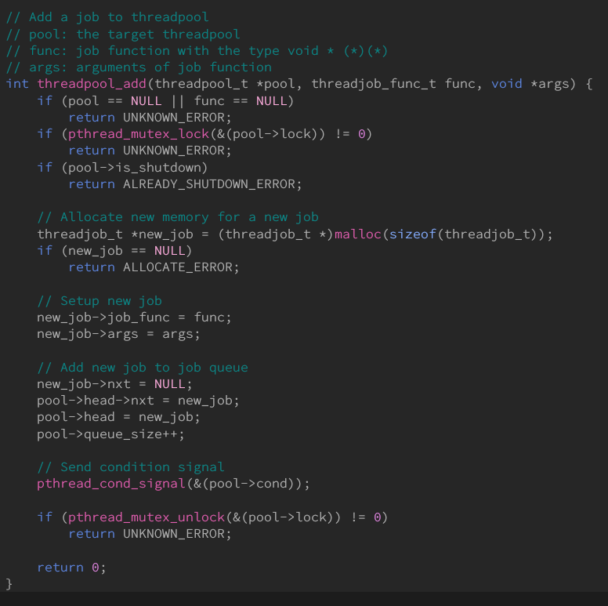
二、具体实现
Thread Pool
线程池的实现包括线程池的创建、向线程池中添加任务、线程池的销毁以及线程池中每个线程的处理函数。
线程池的两个处理难点：生产者-消费者模型，需要访问互斥量，因此需要在添加任务、销毁线程时加锁；主线程与分线程的通信，需要通过条件变量进行控制。

Slide 7
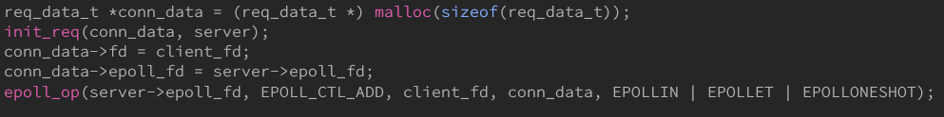
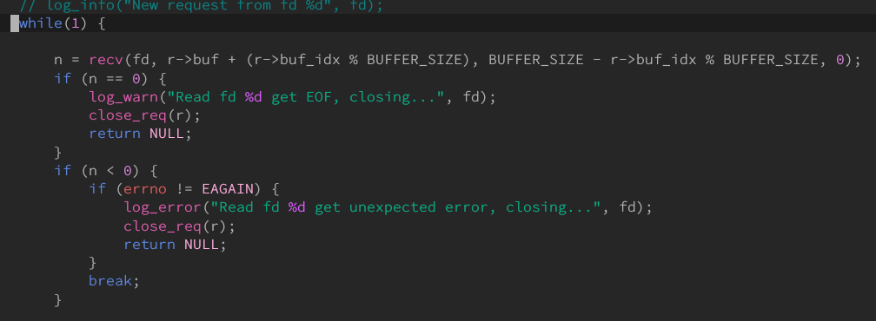
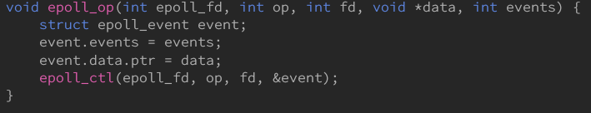
二、具体实现
Epoll
为了实现高并发，采用非阻塞I/O+Epoll边缘触发机制，当某个客户端fd有数据读入则立即处理，当等待新数据时，重新加入到epoll中进行等待。 Epoll为Linux的内置机制，本项目为了使用方便，对epoll_ctl函数进行了重新封装。

Slide 8
http模块
主要函数
void * handle_request(void *req)
作用：处理请求总入口
int parse_uri(char *uri, char *fname, char *root_dir)
作用：解析URI
int render(req_data_t *r, res_data_t *rout)
作用：核心函数，实现静态资源响应
int render_cgi(req_data_t *r, res_data_t *rout)
作用：核心函数，实现CGI资源响应
int render_error(int fd, int err_code, const char *err_msg)
作用：错误处理，包括404、403、414、400、500等错误类型

Slide 9
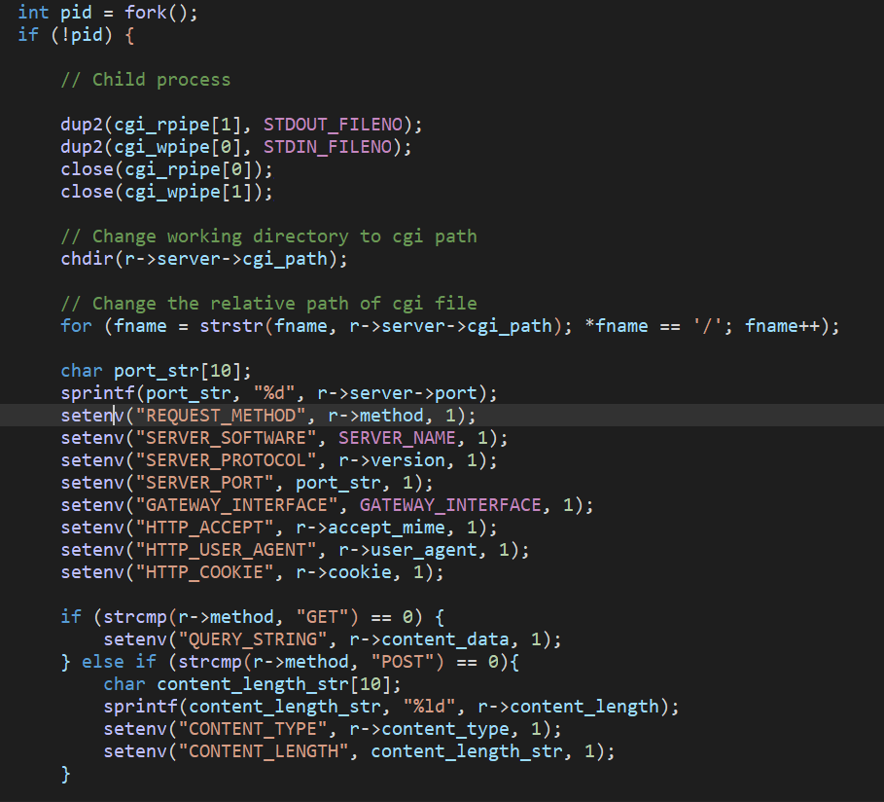
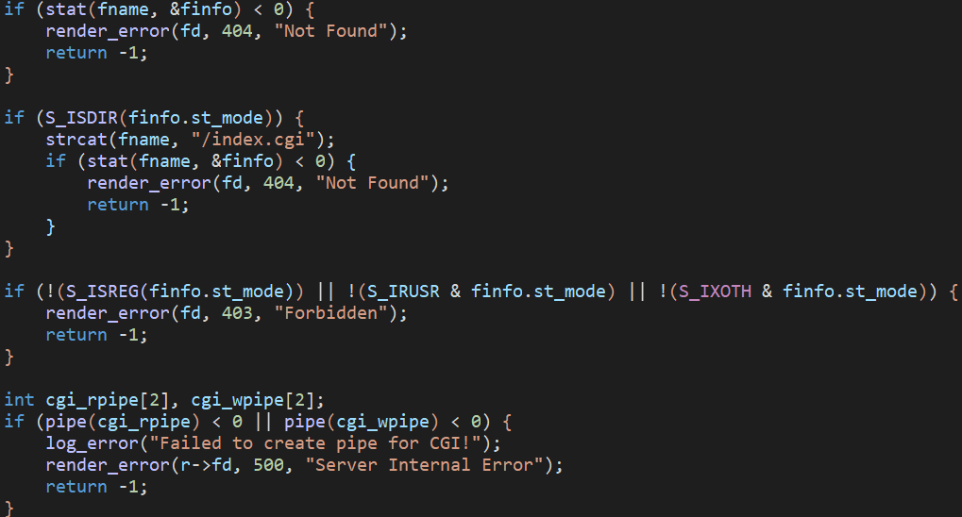
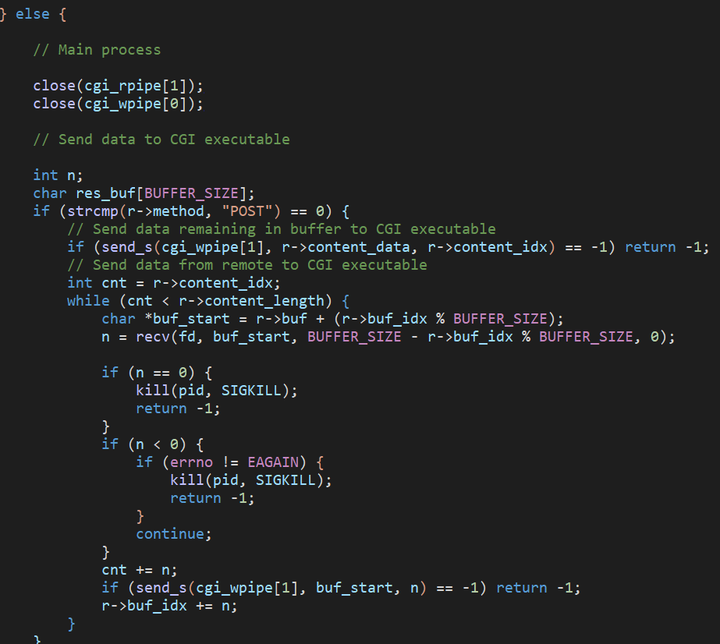
响应CGI请求
render_cgi
1.错误检测：发现错误则调用render_error处理
2.打开子进程，若成功则设置环境变量，改变路径以实现cgi
3.若子进程打开失败，则进行错误处理。

Slide 10
parser部分：解析http请求报文
主要函数
int parse_request(req_data_t *r, int len, res_data_t *rout)
作用：解析请求报文的总入口
int parse_uri(char *uri, char *fname, char *root_dir)
作用：解析URI，输出完整路径
int parse_header(char *key, char *val, req_data_t *r, res_data_t *rout)
作用：解析http请求报文的请求头部分
若干键值对处理函数

Slide 11
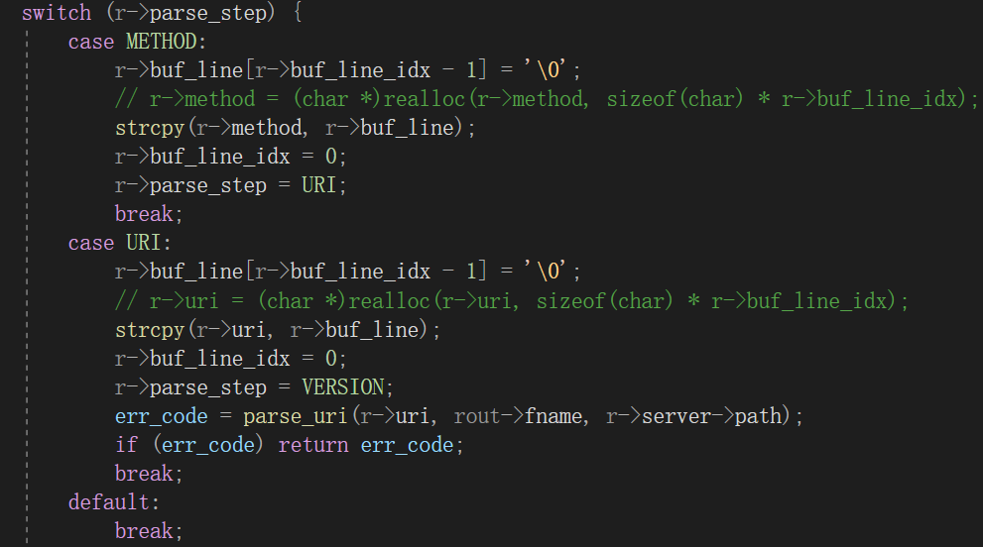
parse_request函数：解析请求报文的总入口
状态机原理
1.BODY状态：处理请求报文数据部分（原样复制）。
2.METHOD状态：处理请求方法GET、POST、HEAD等。
3.URI状态：处理方法之后的URI（调用parse_uri函数）。
4.HEADER状态：处理头部内容，调用parse_header函数识别User-Agent、Accept等键值对。
5.VERSION状态：处理http版本，比如1.1。
如果解析出错，会返回错误码（PARSE_URI_TOOLONG、PARSE_ERROR）

Slide 12
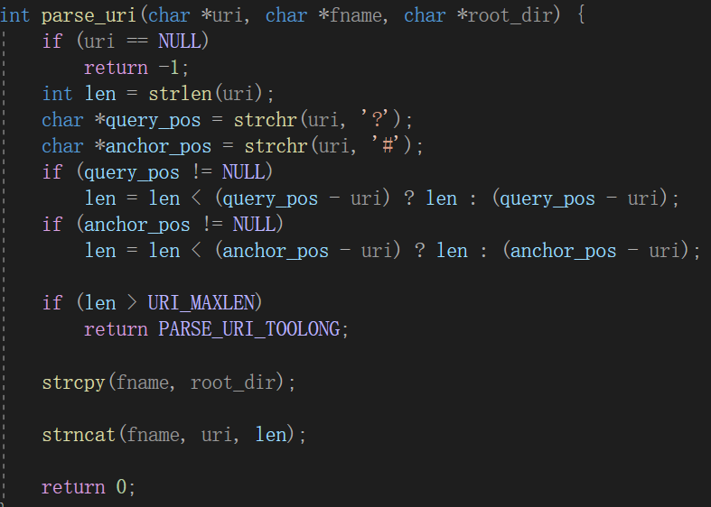
parse_uri函数
拼接出资源的完整路径
1.如果uri太长，长于1024，就返回错误
2.结果输出到请求对应的res_data_t的fname字段中

Slide 13
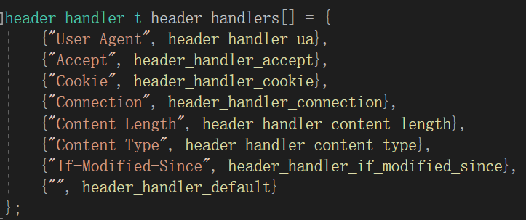
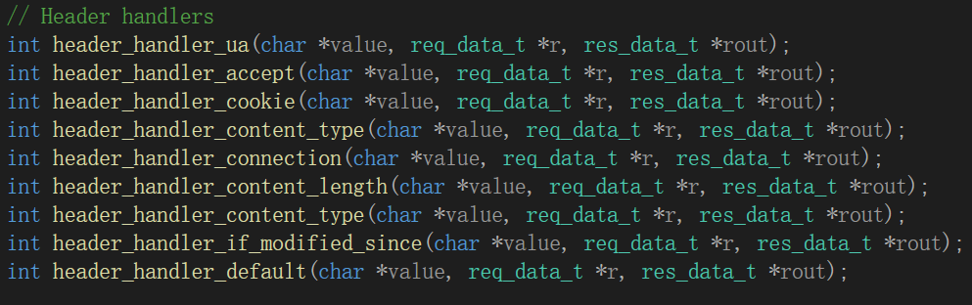
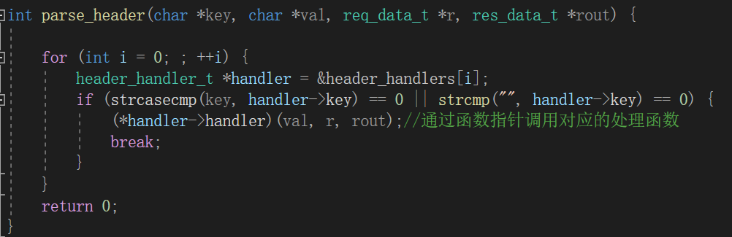
parse_header函数
处理header部分的键值对：使用函数指针
1.使用了把关键字和函数指针对应起来的结构体数组，灵活调用不同类型的键值对处理函数
2.键值对处理函数包括以下函数：
3.子函数们把键值对的结果存入req_data_t结构中

Slide 14
request模块
数据结构
方法
请求信息的结构体：req_data
响应信息的结构体：res_data
void init_req(req_data_t *r, server_t *server)
void init_res(res_data_t *r)
void close_req(req_data_t *r)

Slide 15
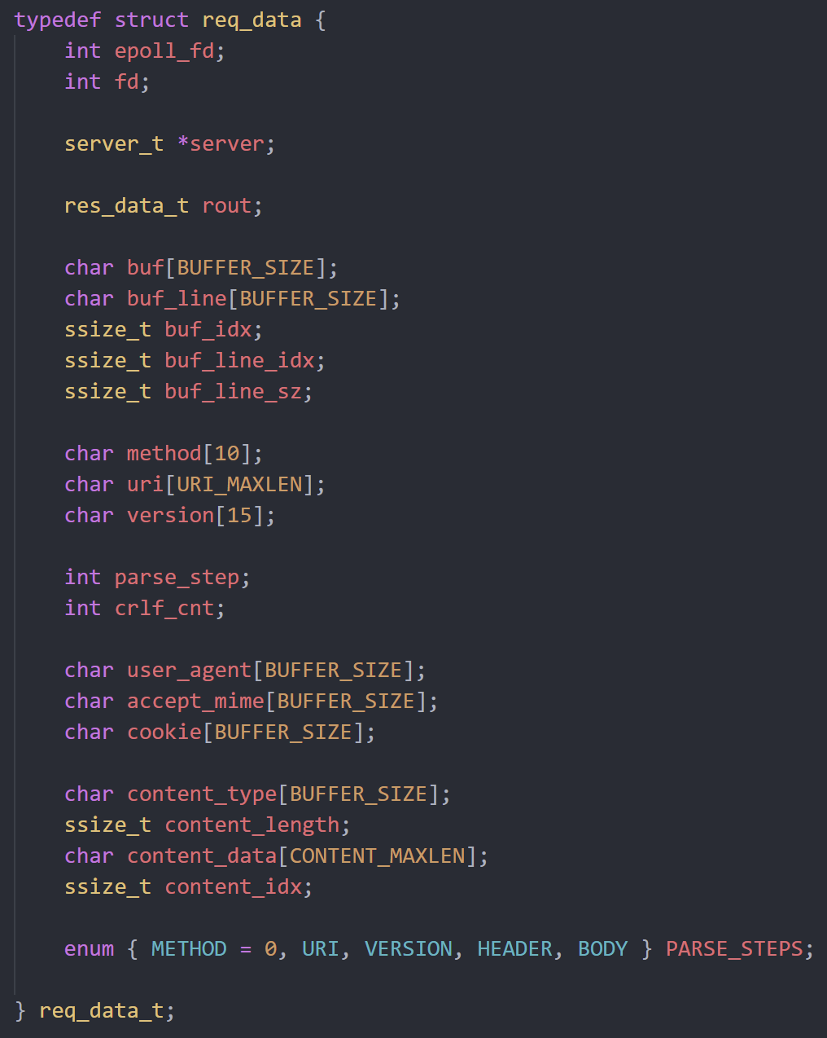
请求信息的结构体：req_data
req_data
结构体req_data保存了http请求的主要信息和一些用于解析http请求的变量。主要包含以下成员：
epoll_fd：epoll文件描述符
fd：客户端请求对应的文件描述符
*server：指向服务端结构体的指针
rout：当前请求的响应信息
buf：缓存区
其他：http请求的method、uri、version、user_agent、cookie等，以及解析http请求时用到的变量

Slide 16
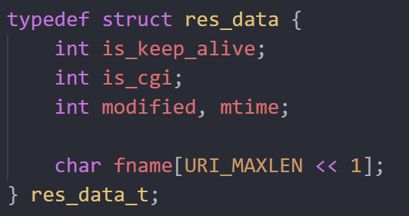
响应信息的结构体：res_data
res_data
结构体res_data保存了用于处理http响应的信息。主要包含以下成员：
is_keep_alive：连接是否存活的标志
is_cgi：是否为动态请求cgi的标志
modified：文件是否修改的标志
mtime：修改时间
fname：请求的资源文件名

Slide 17
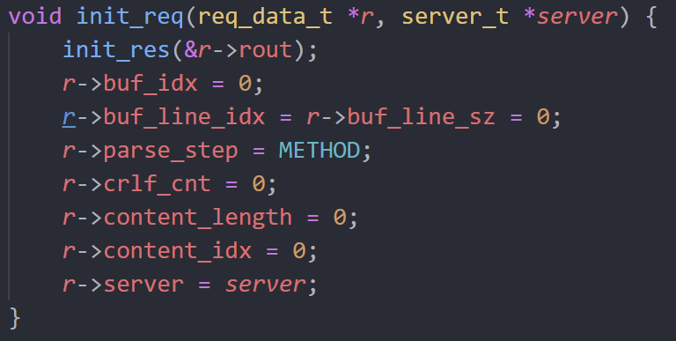
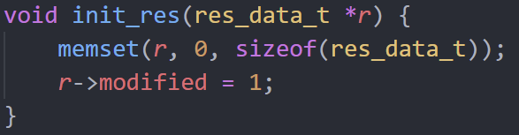
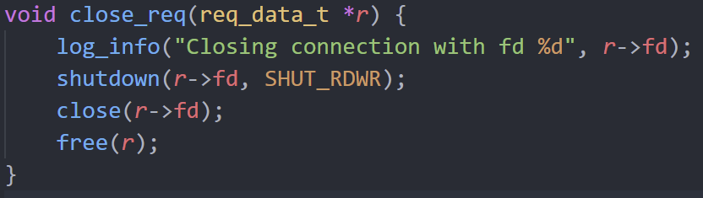
request模块的方法
request模块包含了以下3个方法：
init_req：初始化req_data结构体
init_res：初始化res_data结构体
close_req：关闭socket连接和套接字

Slide 18
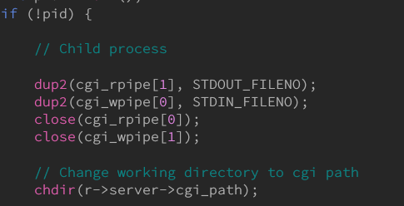
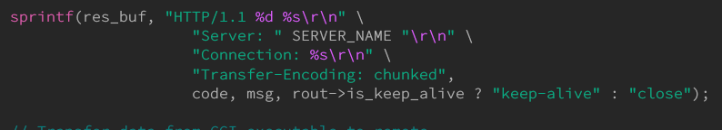
CGI
响应CGI请求
对于CGI请求，服务端将负责执行几个步骤：
创建进程间通信管道（需要两个管道来实现全双工通信），创建子进程
子进程将管道与STDIN、STDOUT连接，并执行对应的CGI程序
主进程将从客户端收到的信息通过管道传递给子进程（即CGI程序），并通过管道收集子进程产生的响应数据，发送给客户端
主进程在收集数据时，由于无法确定CGI程序的输出长度，因此Content-Length字段难以确定。这里采用HTTP/1.1特性-Transfer-Encoding:chunked方式，来进行不确定长度响应的传输。

Slide 19
Timer
计时器
计时器主要对每个请求进行计时，并对超时的请求进行关闭处理。其主要功能包括：
刷新当前时间；
初始化时间；
返回队列中最早的时间和当前时间之差；
处理超时；
新增时间戳；
删除时间戳；

Slide 20
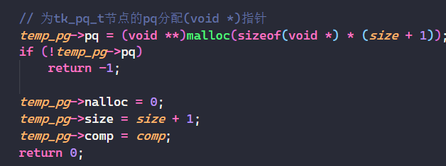
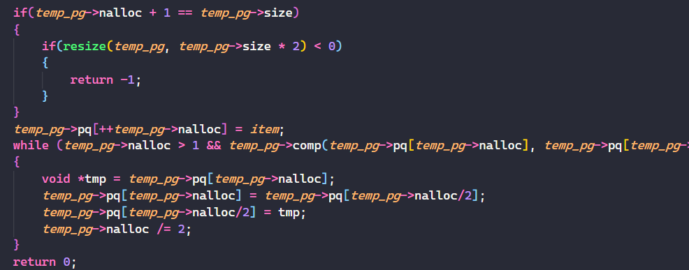
Priority Queue
优先队列
为timer模块提供优先队列的构建、维护以及操作接口。

Slide 21
Priority Queue
优先队列
int pq_sink()
int pq_init() 为节点的pq分配(void *)指针
int pq_is_empty() 通过nalloc值快速判断是否为空
size_t pq_size() 获取优先队列大小
void *pq_min() 返回优先队列最小值(第一个元素)的指针
int pq_delmin() 删除优先队列最小值(第一个元素)
int pq_insert() 向优先队列中插入值

Slide 22
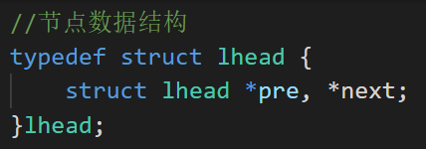
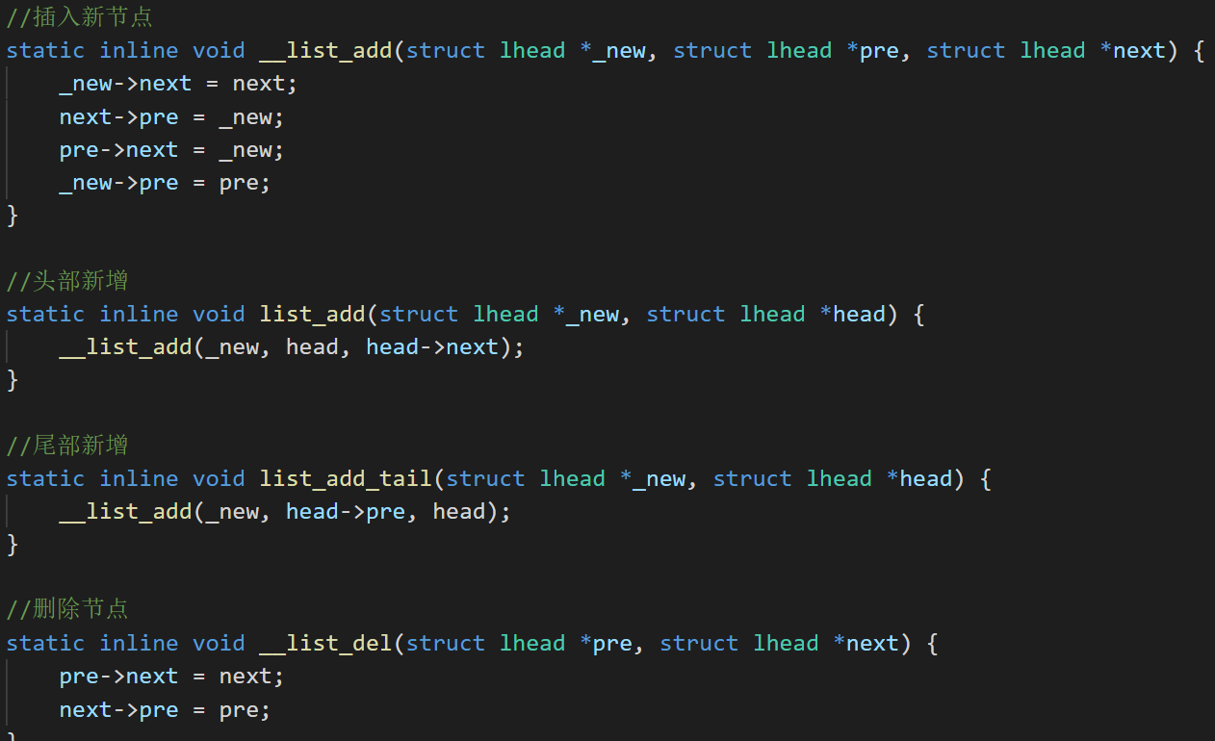
list.h头文件
List.h
定义了最基本的本实验使用的队列的一般结构，封装了增加和删除节点的一般操作的代码。
第一部分与整个系统性能无关的简单操作使用define语句直接将结构常量化，方便其他模块调用。
第二部分定义了多个static静态函数，结构清晰简单。

Slide 23
I/O
主要函数
ssize_t io_readn(int bufsize, void *usrbuf, size_t n)
作用：读入字符
ssize_t io_writen(ui bufsize, void *usrbuf, size_t n)
作用：写出字符
static ssize_t io_read(s_io *input, char *buf, size_t n)
作用：核心函数，持续读入到IO结构体中
void io_readinitb(s_io *input, ui bufsize)
作用：初始化IO结构体

Slide 24
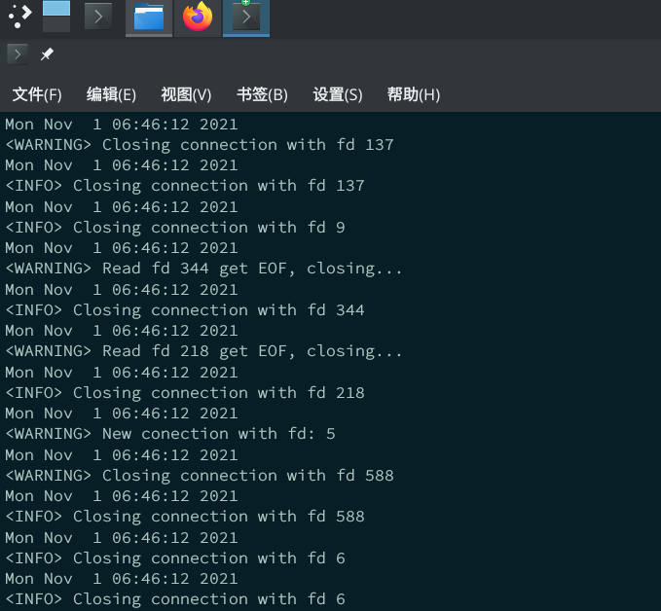
Log
主要函数
void _log(const char *msg,
int log_level, va_list args)
作用：输出格式化log
void log_info(const char *msg, ...)
作用：输出格式化info
void log_warn(const char *msg, ...)
作用：输出格式化warning
void log_error(const char *msg, ...)
作用：输出格式化error

Slide 25
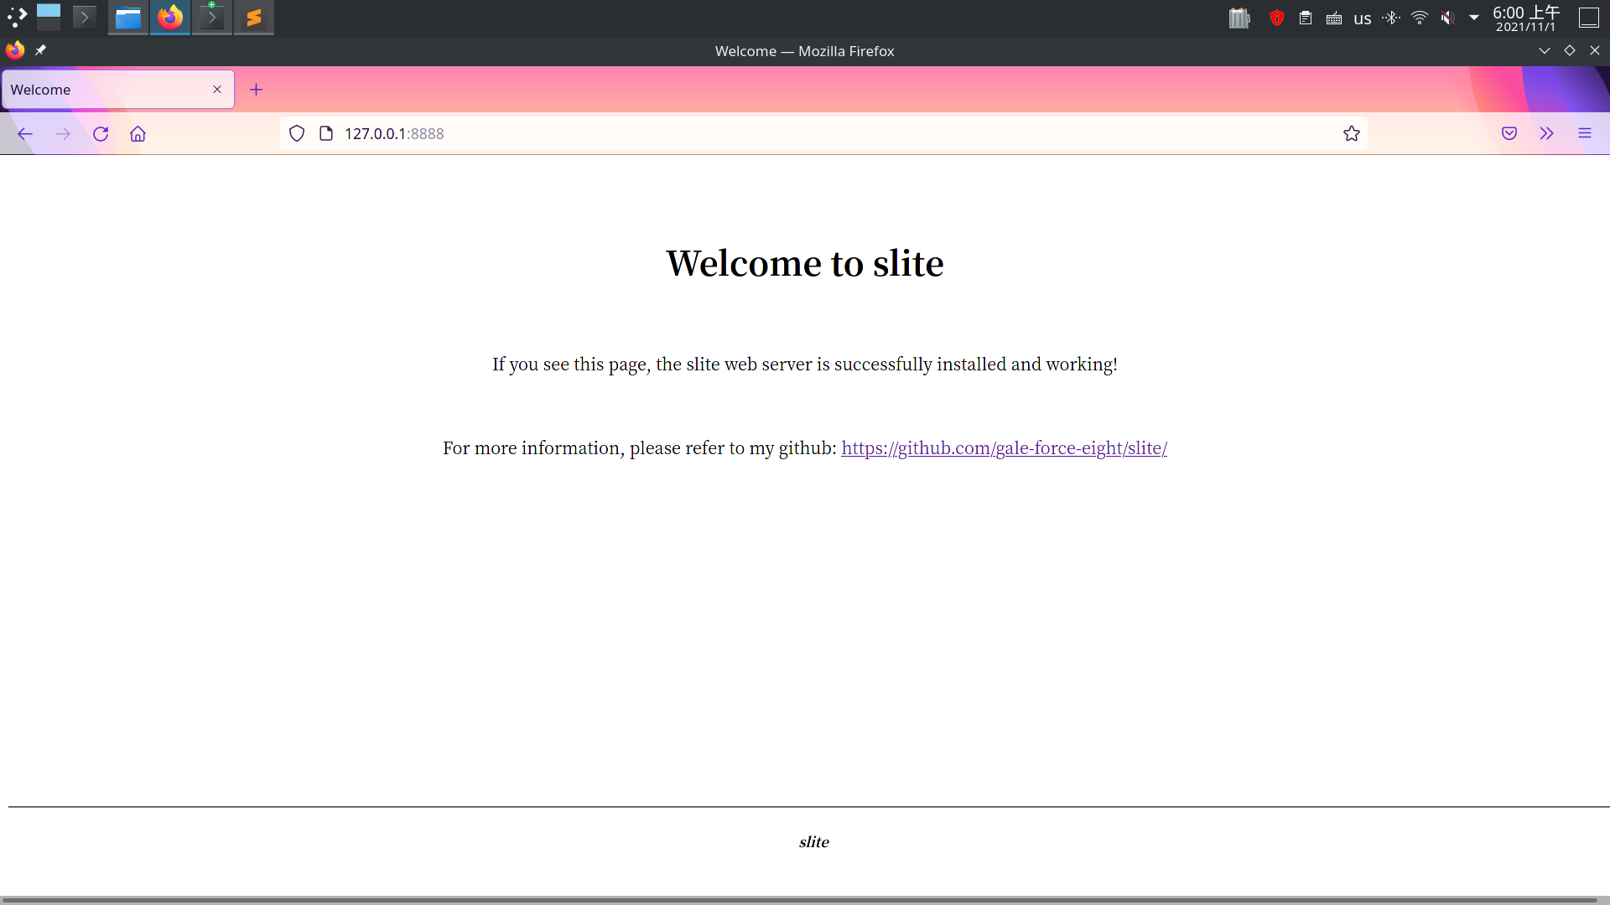
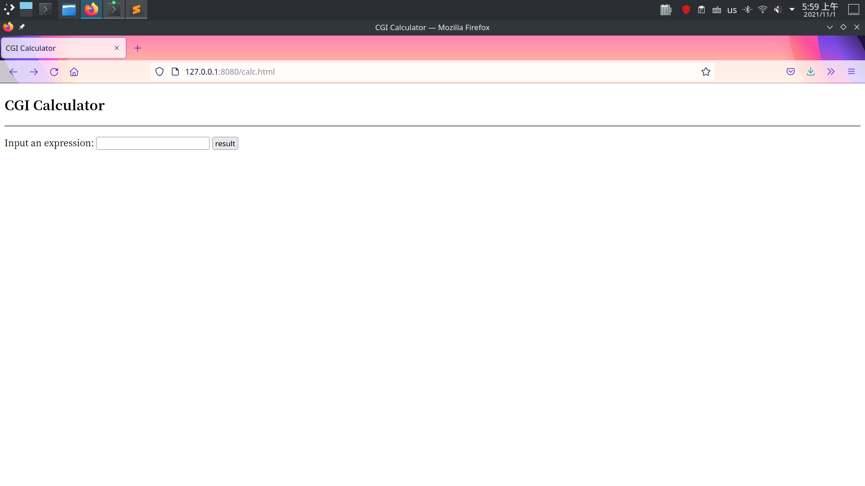
三、功能测试&性能测试
静态网页
CGI资源[视频]

Slide 26
三、功能测试&性能测试
静态网页
CGI资源[视频]

Slide 27
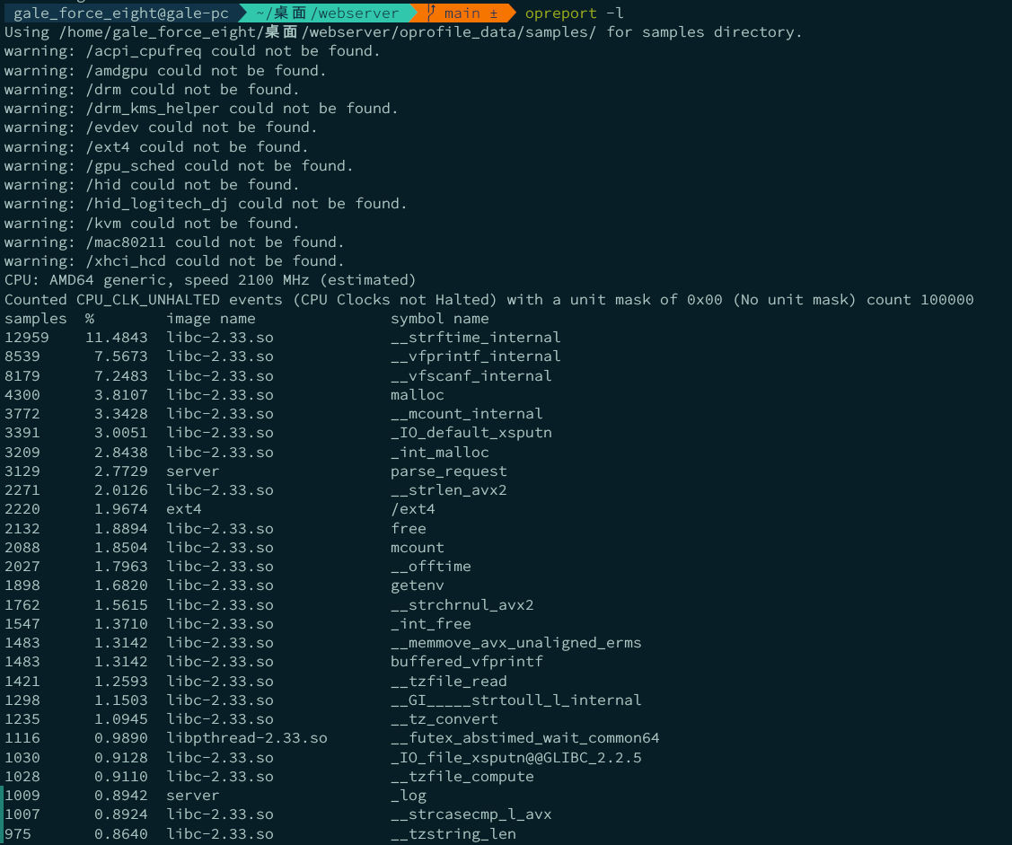
三、功能测试&性能测试
性能瓶颈测试
使用性能测试工具oprofile测试性能瓶颈，使用webbench模拟客户端并发连接。
测试发现，性能瓶颈在输出log时的时间格式化strftime,以及malloc动态分配内存。

Slide 28
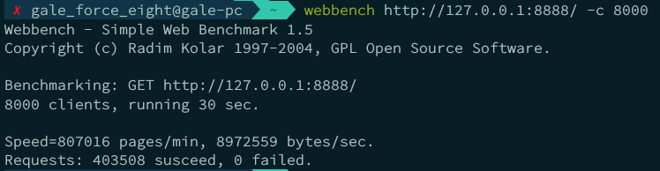
三、功能测试&性能测试
并发测试
测试参数：
thread number=16
epoll event number=1024
buffer size=4096
使用webbench模拟客户端进行并发测试。在本机环境下连接静态网页，最大并发量能够达到8000左右,速度能够接近9MB/s。

Slide 29
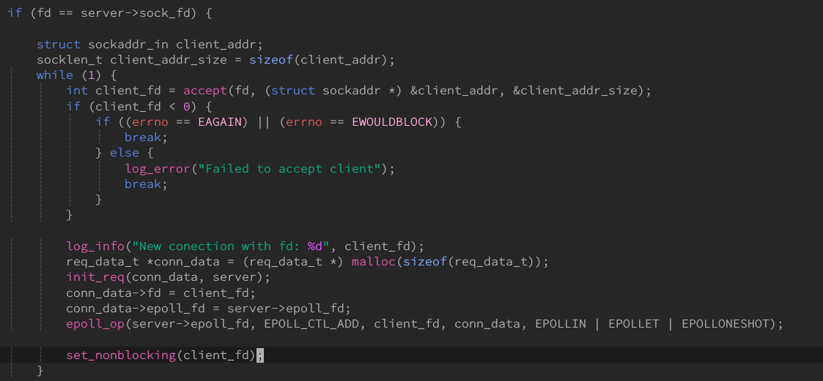
四、遇到的问题
1. 第一次并发测试时，并发量总是卡在1000左右
经过排查，在调用netstat -ano查看后台端口状态时，发现服务端的大量TCP连接处于CLOSE_WAIT状态，大量socket fd被占用，导致新来的客户端无法连接。因此并发量最大只能是1024，即fd的数量。
起初，根据TCP四次挥手过程，认为该问题是服务端没有正确关闭客户端的fd而导致，但经过大量排查发现服务端均已关闭所有accept的客户端。
第二次排查后，发现由于Epoll采用边缘触发模式，在高并发环境下可能一次事件触发会有多个客户端接入，而如果服务端只accept一个客户端，将导致其他客户端无法正确处理。因此解决办法就是在accept外面嵌套一层循环，并使用accept的返回值结合errno判断当前是否仍有客户端请求接入。

Slide 30
四、遇到的问题
2. 客户端突然断开连接，导致服务端崩溃
使用gdb进行debug时发现服务端收到SIGPIPE信号，遂产生broken pipe异常退出。
考虑到客户端的不确定性，该信号无法避免，因此正确的处理方法是使用signal(SIGPIPE, SIG_IGN)方法来将该信号屏蔽，并在使用send函数向客户端发送数据时，通过errno来判断是否发生Broken Pipe, 如果发生，则需要及时关闭当前客户端fd。

Slide 31
四、遇到的问题
3. POST请求体过大或响应体过大，导致无法使用buffer一次性读写完毕
对于POST请求体过大问题，buffer仅存储一部分数据，剩余数据仍然待读；当处理到CGI程序时，再对剩余数据进行读取和转发。
对于响应体过大，采用HTTP/1.1特性Transfer-Encoding:chunked，将响应体进行分块传输。而且此方法十分适用于不确定长度数据的传输。

Slide 32
《计算机网络课程设计》 Part 3 小组编程项目汇报
感谢聆听！
组长：崔冬航
组员：杨芊雨、牟效仑、李安琪、蔡诺文、尹梓琦、曹非凡、李浚哲

